Slide 1
Marketing & communicatie
Leerjaar 1 – periode 1
Introductie

Slide 2
Wat is Marketing volgens jullie?
https://answergarden.ch/1383532

Slide 3
Wat is Marketing volgens jullie?

Slide 4
Marketing & communicatie is:
Economie

Slide 5
Marketing & communicatie is:
Psychologie

Slide 6
Marketing & communicatie is:
Sociologie

Slide 7
Marketing & communicatie is:
Creativiteit

Slide 8
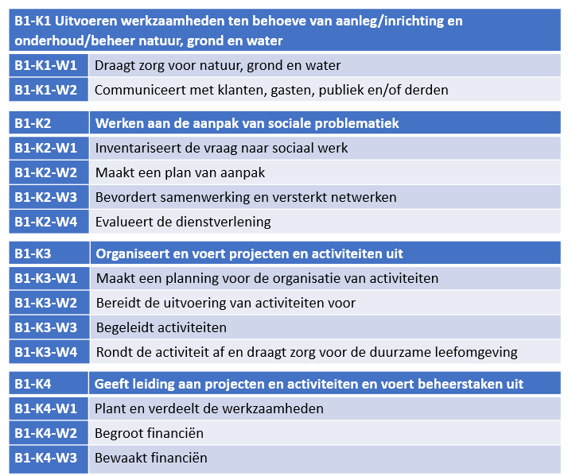
Waarom is het belangrijk?

Slide 9
Waarom is het belangrijk?

Slide 10
Aan de slag!
Voer deze opdracht samen met je IBS groep uit.
Kies een jaarlijkse grootschalig project. Dit kan een festival, evenement of congres zijn
Wordt dit project dit jaar uitgevoerd?
Zo ja; hoe wordt hierover gecommuniceerd? Zorg dat je een aantal voorbeelden hiervan verzameld
Zo nee; wat zouden jullie bedenken en hoe zouden jullie hierover op een creatieve manieren communiceren
Presenteer jullie gekozen project.

